Slide 1
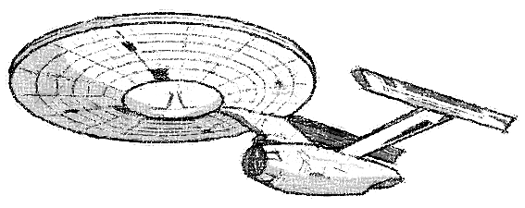

Deep space Cosmos DB
Alessandro Alpi

Slide 2







Sponsor

Slide 3




Organizzatori
GetLatestVersion.it

Slide 4

Introduzione

Slide 5
Introduzione
Che cos’è Azure Cosmos DB?
È un servizio di database
È multimodello (polyglot persistency)
È distribuito a livello globale
Supporta scalabilità elastica
È altamente configurabile, flessibile e misurabile
È a bassa latenza, veloce ed affidabile
Supporta più livelli di coerenza
Ha una SLA ben definita

Slide 6



C’era una volta…
2010
Ex ”Project Florence”
Nasce per applicazioni onerose all’interno di Microsoft
Perché non esporle? Risposta: DocumentDB (pubblico)
2017
Da DocumentDB a Azure Cosmos DB!
Notes:
Azure Cosmos DB started as “Project Florence” in 2010 to address developer pain-points faced by large scale applications inside Microsoft. Observing that the challenges of building globally distributed apps are not a problem unique to Microsoft, in 2015 we made the first generation of this technology available to Azure developers in the form of Azure DocumentDB. Since that time, we’ve added new features and introduced significant new capabilities. Azure Cosmos DB is the result. It is the next big leap in globally distributed, at scale, cloud databases. As a part of this release of Azure Cosmos DB, DocumentDB customers, with their data, are automatically Azure Cosmos DB customers. The transition is seamless and they now have access to the new breakthrough system and capabilities offered by Azure Cosmos DB.
In the evolution of Cosmos DB, we have added significant new capabilities since 2015 (when DocumentDB was made generally available) but only a subset of these capabilities was available in DocumentDB. These capabilities are in the areas of the core database engine as well as, global distribution, elastic scalability and industry-leading, comprehensive SLAs. Specifically, we have evolved the Cosmos DB database engine to be able to efficiently map all popular data models, type systems and APIs to the underlying data model of Cosmos DB. The developer facing manifestation of this work currently will experience it via support for Gremlin and Table Storage APIs. And this is just the beginning… We will be adding other popular APIs and newer data models over time with more advances towards performance and storage at global scale.
We also have extended the foundation for global and elastic scalability of throughput and storage. One of the very first manifestations of it is the RU/m (https://docs.microsoft.com/en-us/azure/cosmos-db/request-units-per-minute) but we have more capabilities that we will be announcing in these areas. The new capabilities will help save cost for our customers for various workloads. We have made several foundational enhancements to the global distribution subsystem. One of the many developer facing manifestations of this work is the consistent prefix consistency model (making in total 5 well-defined consistency models). However, there are many more interesting capabilities we will release as they mature.
It is important to point out that we view Azure Cosmos DB as a constantly evolving database service. Typically, we first validate all new capabilities with the large scale applications inside Microsoft, subsequently expose them to key external customers, and finally, release them to the world.
It is also important to point out that DocumentDB’s SQL dialect has always been just one of the many APIs that the underlying Cosmos DB was capable of supporting. As a developer using a fully managed service like Cosmos DB, the only interface to the service is the APIs exposed by the service. To that end, nothing really changes for a DocumentDB customer. Cosmos DB offers the exactly the same SQL API that DocumentDB did. However, now (and in the future) you can get access to other capabilities which were previously not accessible.

Slide 7
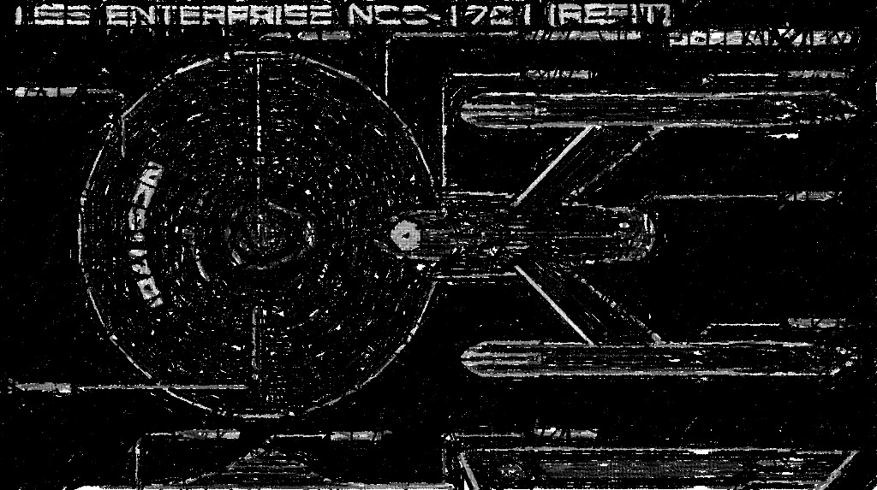
Caratteristiche e funzionalità

Slide 8
Caratteristiche
Servizio database su Azure (PaaS)
Storage basato su Atom-record-sequence (ARS)
A – Atom, piccoli set di tipi primitivi (numeri, stringhe, bool)
R – Record, strutture fatte di Atom
S – Sequenze, array di Atom, record o sequenze stesse
Trasformazione implicita del dato su ARS
Core data model rappresentabile in JSON

Slide 9
Caratteristiche
Rispetta il CAP theorem? No, una sua estensione.
PACELC (“Pass-Elk”)
“in case of network partitioning (P) in a distributed computer system, one has to choose between availability (A) and consistency (C) (as per the CAP theorem), but else (E), even when the system is running normally in the absence of partitions, one has to choose between latency (L) and consistency (C).”

Slide 10
Resource Model
Un account database, più database Cosmos DB
Un database Cosmos DB, più user, permission e container
Un container, più item (entità e procedure, trigger, udf)

Slide 11
Resource Model
Ogni risorsa è navigabile tramite hyperlink
In base alla API, container e item si specializzano:
DocumentDB e MongoDB -> Collection -> Document
Azure Table Storage -> Table -> Row
Gremlin -> Graph -> Node / Edge
Notes:
Each resource is uniquely identified by a stable and logical URI and represented as a JSON document. The overall resource model of an application using Azure Cosmos DB is a hierarchical overlay of the resources rooted under the database account, and can be navigated using hyperlinks. With the exception of the item resource - which is used to represent arbitrary user defined content, all other resources have a system-defined schema. The content model of the item resource is based on atom-record-sequence (ARS) described earlier.

Slide 12
Multi-model
Storage multi-modello (embedded polyglot persistence)
Key-value
Documents
Graph
Columnar

Slide 13
Multi-API
Supporto all’accesso multi-API
DocumentDB
MongoDB
Table storage
Gremlin
(Spark)
Cassandra
HBASE
Python
R

Slide 14
Indicizzazione
Di default gli indici sono allineati in sincrono
Possibile aggiornarli in ”differita” (aumento velocità)
Possibile cambiare il comportamento per alcune raccolte
Per sistemi bulk/elevato numero di letture
Preferire l’aggiornamento in “differita”

Slide 15
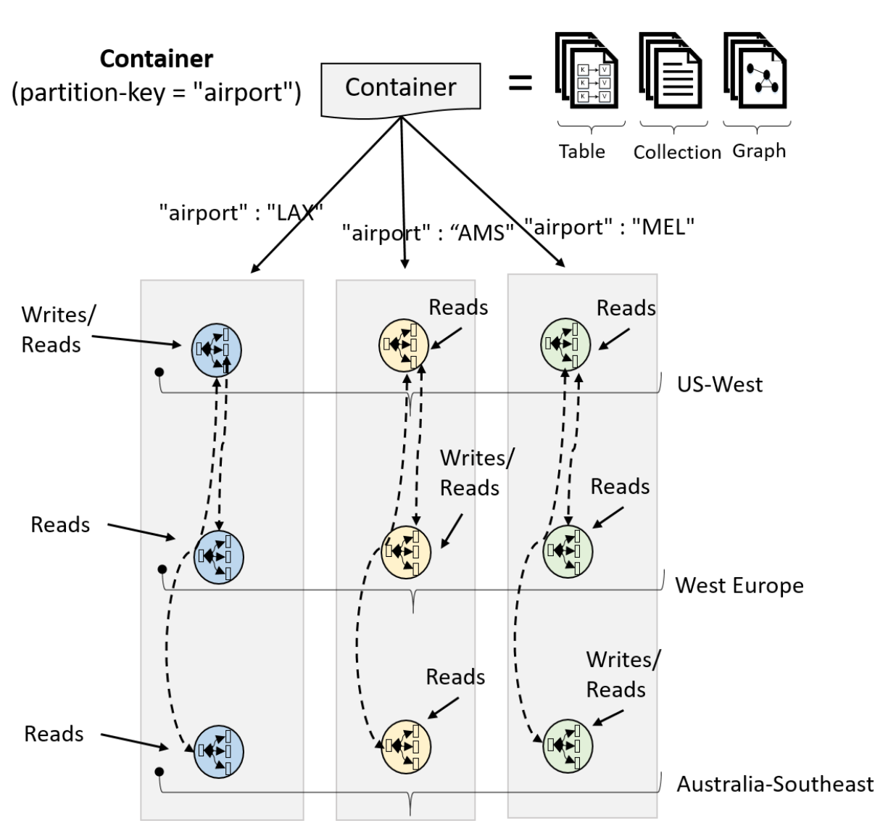
Partizionamento orizzontale
Informazioni partizionate in contenitori (illimitati)
Chiavi di partizione
Partition (replica set)
Partition set
GLOBAL DISTRIBUTION
LOCAL DISTRIBUTION
Notes:
Si esegue il provisioning di un contenitore Cosmos DB con velocità effettiva di T richieste/s
In background Cosmos DB effettua il provisioning delle partizioni necessarie per gestire T richieste/s. Se T è maggiore della velocità effettiva massima per partizione t, Cosmos DB esegue il provisioning di N = T/t partizioni
Cosmos DB alloca lo spazio degli hash delle chiavi di partizione in modo uniforme tra le N partizioni. Ogni partizione fisica ospita quindi 1-N valori di chiave di partizione (partizioni logiche)
Quando una partizione fisica p raggiunge il limite di archiviazione, Cosmos DB suddivide p in due nuove partizioni p1 e p2 e distribuisce i valori corrispondenti a circa la metà di chiavi per ciascuna delle partizioni. Questa operazione di suddivisione è invisibile all'applicazione.
Analogamente, quando si esegue il provisioning di una velocità effettiva superiore alla velocità effettiva t*N, Cosmos DB suddivide una o più delle partizioni per supportare la velocità effettiva maggiore

Slide 16
Distribuzione globale, subito
Distribuzione globale turnkey (chiavi in mano)
Automatica, su più region
Gestione dinamica region
Replica automatica
Geo-fencing
Priorità di failover
Failover auto o manuale
Backup (4 ore) automatici
Notes:
Oltre ai failover automatici, è possibile modificare manualmente l'area di scrittura corrente di un determinato account Cosmos DB in modo dinamico in una delle aree di lettura esistenti. I failover manuali possono essere avviati tramite il portale di Azure o a livello di codice.
I failover manuali assicurano una perdita di dati pari a zero e nessuna perdita di disponibilità e trasferiscono correttamente lo stato di scrittura dalla vecchia alla nuova area di scrittura per l'account Cosmos DB specificato. Come nei failover automatici, durante i failover manuali Cosmos DB SDK gestisce automaticamente le modifiche dell'area di scrittura e garantisce che le chiamate vengano reindirizzate automaticamente alla nuova area di scrittura. La gestione dei failover non richiede alcuna modifica del codice o della configurazione dell'applicazione.

Slide 17
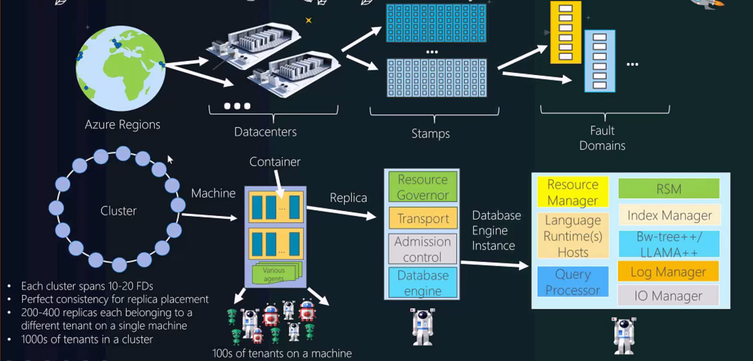
System Design

Slide 18
Bassa latenza @ p99
Percentile | Reads (1KB) | Indexed writes(1KB)
50th | <2ms | <6ms
99th | <10ms | <15ms
Letture/scritture nella region Azure più vicina all’utente
Ottimizzato in scrittura, accesso a dispositivi SSD
Indicizzazione sincrona ed automatica

Slide 19

Consistenza

Slide 20
Consistenza
Livelli disponibili
Strong (Assoluta) – Solo una region, più severa
Bounded-Staleness (Obsolescenza limitata) – Ritardi in numero di versioni dell’elemento o tempo, più region
Session (Sessione) – Ambito sessione cliente, più region
Consistency-Prefix (Prefisso coerente) – Repliche convergenti, ordine garantito, più region
Eventual (Finale) – Letture obsolete, più region, meno severo
Notes:
Assoluta:
la coerenza assoluta offre una garanzia di linearità ovvero la garanzia che le letture restituiscano la versione più recente di un elemento.
la coerenza assoluta garantisce che una scrittura sia visibile solo dopo che ne è stato eseguito il commit in modo permanente dal quorum di maggioranza delle repliche. Una scrittura può ottenere o il commit sincrono e permanente da parte della replica primaria e della maggioranza delle repliche secondarie o l'interruzione. Una lettura viene sempre confermata dalla quorum di maggioranza per le letture: un client non potrà mai vedere una scrittura parziale o di cui non sia stato eseguito il commit e leggerà sempre la più recente scrittura confermata.
Gli account Azure Cosmos DB configurati per usare la coerenza assoluta non possono associare più di un'area di Azure con il loro account Azure Cosmos DB.
Il costo di un'operazione di lettura (in termini di unità richiesta consumate) con il livello di coerenza assoluta è più alto rispetto ai livelli sessione e finale, ma uguale a quello del livello con obsolescenza associata.
Obsolescenza limitata:
La coerenza con obsolescenza limitata garantisce che il ritardo delle letture sulle scritture sia al massimo pari a K versioni o prefissi di un elemento o all'intervallo di tempo t.
Pertanto, quando si sceglie il decadimento ristretto, il "decadimento" può essere configurato in due modi: numero di versioni K dell'elemento del ritardo delle operazioni di lettura sulle operazioni di scrittura e l'intervallo di tempo t
Il decadimento ristretto offre un ordine globale totale tranne all'interno della "finestra di decadimento". La garanzia di lettura monotona esiste in un'area sia all'interno che all'esterno della "finestra di decadimento".
L'obsolescenza associata offre una maggiore garanzia di coerenza rispetto alla coerenza di sessione o finale. Per le applicazioni distribuite a livello globale, è consigliabile usare l'obsolescenza associata per gli scenari in cui si desidera una coerenza assoluta ma si desidera anche il 99,99% di disponibilità e bassa latenza.
Gli account Azure Cosmos DB configurati con la coerenza con decadimento ristretto possono associare qualsiasi numero di aree di Azure con il proprio account Azure Cosmos DB.
Il costo di un'operazione di lettura (in termini di unità richiesta consumate) con l'obsolescenza associata è più alto rispetto ai livelli sessione e finale, ma uguale a quello del livello assoluto.
Sessione:
a differenza dei modelli di coerenza globale offerti dai livelli di coerenza assoluta e con obsolescenza associata, la coerenza di "sessione" ha come ambito una sessione del client.
La coerenza di sessione è ideale per tutti gli scenari in cui è coinvolto un dispositivo o una sessione utente poiché garantisce letture monotone, scritture monotone e garanzie di lettura di ciò che si scrive (RYW).
La coerenza di sessione offre una coerenza prevedibile per una sessione e la massima velocità di scrittura, con latenza minima per scrittura e lettura.
Gli account Azure Cosmos DB configurati con la coerenza sessione possono associare qualsiasi numero di aree di Azure con il proprio account Azure Cosmos DB.
Il costo di un'operazione di lettura (in termini di unità richiesta consumate) con il livello di coerenza di sessione è minore rispetto ai livelli assoluto e con obsolescenza associata, ma maggiore rispetto al livello finale
Prefisso consistente:
il prefisso coerente garantisce che, in assenza di altre operazioni di scrittura, alla fine le repliche convergeranno all'interno del gruppo.
Il prefisso coerente garantisce che le operazioni di lettura non vedano mai il fuori sequenza delle operazioni di scrittura. Se queste sono state eseguite nell'ordine A, B, C, il client vede A, A,B o A,B,C, ma mai il fuori sequenza ad esempio A,C o B,A,C.
Gli account Azure Cosmos DB configurati con la coerenza con prefisso coerente possono associare qualsiasi numero di aree di Azure con il proprio account Azure Cosmos DB.
Finale:
la coerenza finale garantisce che, in assenza di altre scritture, alla fine le repliche all'interno del gruppo convergeranno.
La coerenza finale è la forma più debole di coerenza, in cui un client può ottenere nel tempo valori obsoleti rispetto a quelli già visualizzati in passato.
La coerenza finale rappresenta il livello più debole, ma offre la latenza più bassa sia per le letture sia le per scritture.
Gli account Azure Cosmos DB configurati con la coerenza finale possono associare qualsiasi numero di aree di Azure con il proprio account Azure Cosmos DB.
Il costo di un'operazione di lettura, in termini di unità richieste consumate, con il livello di coerenza finale è il più basso fra tutti i livelli di coerenza di Azure Cosmos DB.

Slide 21
Coerenza
Impostazione del livello di coerenza
Per account Cosmos DB
Personalizzabile per richiesta
Garanzia di coerenza, controllo violazioni
Controllo di linearità
Metrica probabilistica di obsolescenza limitata
Notes:
https://aphyr.com/posts/313-strong-consistency-models

Slide 22
Demo Panoramica da Portale
Notes:
Faremo:
Creazione di raccolte
Inserimento di un documento in una raccolta
Inserimento di un grafo
Data Explorer per query e grafo
Replica geografica

Slide 23

Sicurezza

Slide 24
Sicurezza – dati
Chiavi gestite da MS (dal portale di Azure)
Chiavi master read/write (auth)
Chiavi master read only
Token di risorsa database
Ritornati se ad un utente si assegnano autorizzazioni a risorse
Crittografia dei “Data in motion” e “in use” (inviati, live)
Crittografia anche dei “Data at rest” (archiviati)
Nessun costo aggiuntivo per la crittografia dati

Slide 25
Sicurezza – rete e connessioni
Connessione tramite SSL/TLS 1.2
Aperto su internet, purchè esista un token valido
Possibilità di controllo accessi IP e/o intervalli di IP
Accesso ai servizi cloud integrato
Accesso alle virtual machine (o scale set) integrato

Slide 26
Compliance
Azure Cosmos DB ha le certificazioni
ISO 27001
Supporta le clausole del modello dell'Unione Europea
HIPAA
Altre certificazioni presto disponibili

Slide 27

Time to live

Slide 28
TTL – raccolte
Si usa la proprietà DefaultTimeToLive
Se null, disabilitata (default)
Se –1, nessuna scadenza per la raccolta di documenti
Se > 0, tempo in secondi oltre i quali i documenti scadono
Eliminazione automatica, documenti non più raggiungibili
Nessun costo aggiuntivo di RU

Slide 29
TTL – documenti
Possibile solo se la raccolta ha un TTL (non null)
Esegue l’override della proprietà della raccolta
var coll = new DocumentCollection();
coll.Id = "orders";
coll.PartitionKey.Paths.Add("/id");
// expire all documents after 90 days
coll.DefaultTimeToLive = 90 * 60 * 60 * 24;
var ttl = await
client.CreateDocumentCollectionAsync(
"/dbs/mydb", coll, new RequestOptions
{ OfferThroughput = 20000 });
//Add a prop that serializes to "ttl" in JSON
public class Item
{
//...
[JsonProperty(PropertyName = "ttl")]
public int? TimeToLive { get; set; }
}
//Set the value to the expiration in seconds var item = new Item { TimeToLive = 60 * 60 * 24 * 30;};

Slide 30

Prezzi e consumi

Slide 31
Unità richiesta
Un solo modo di misurare, unità richiesta (RU)
1 RU = get 1 elemento di 1k con 10 proprietà univoche
Ogni diversa operazione “spende” e addebita RU
Multipli di 100 RU/sec o 1000 RU/min
Se >2500 RU, necessaria una chiave di partizionamento
Le RU addebitate sono quelle riservate
È possibile cambiare le RU col cambio del carico

Slide 32
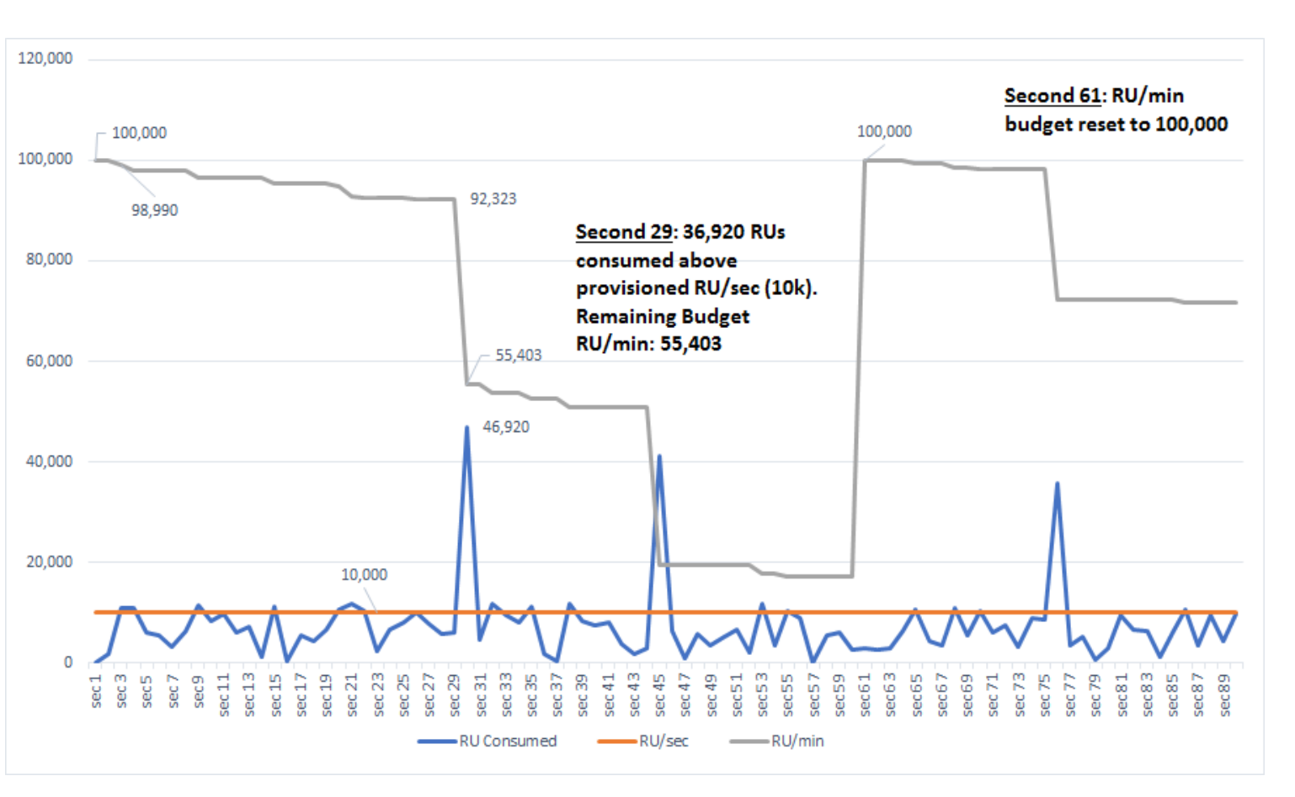
Unità richiesta

Slide 33
Throughput
Cosmos DB ripartiziona/ribilancia i dati
Automaticamente, sulla base delle RU di provisioning
Quando si configurano nuove RU dal portale o via SDK
//Throughput while provisioning
var myCollection = new DocumentCollection();
myCollection.Id = "coll";
//Set the artition key
myCollection.PartitionKey.Paths.Add("/id");
await client.CreateDocumentCollectionAsync(
UriFactory.CreateDatabaseUri("db"),
myCollection,
new RequestOptions
{ OfferThroughput = 3000 });
//Fetch the resource to be updated
var offer = client.CreateOfferQuery()
.Where(r => r.ResourceLink == coll.SelfLink)
.AsEnumerable().SingleOrDefault();
//Set the throughput to 5000 ru/s
offer = new OfferV2(offer, 5000);
//Persist the changes
await client.ReplaceOfferAsync(offer);

Slide 34
Throughput
Al fine di ottimizzare i costi, valutare:
Le dimensioni dell'elemento
Il numero di proprietà dell'elemento
La coerenza dei dati
Le proprietà indicizzate
La indicizzazione dei documenti
I modelli di query e relativa complessità
L’utilizzo di script (stored procedure e trigger)

Slide 35
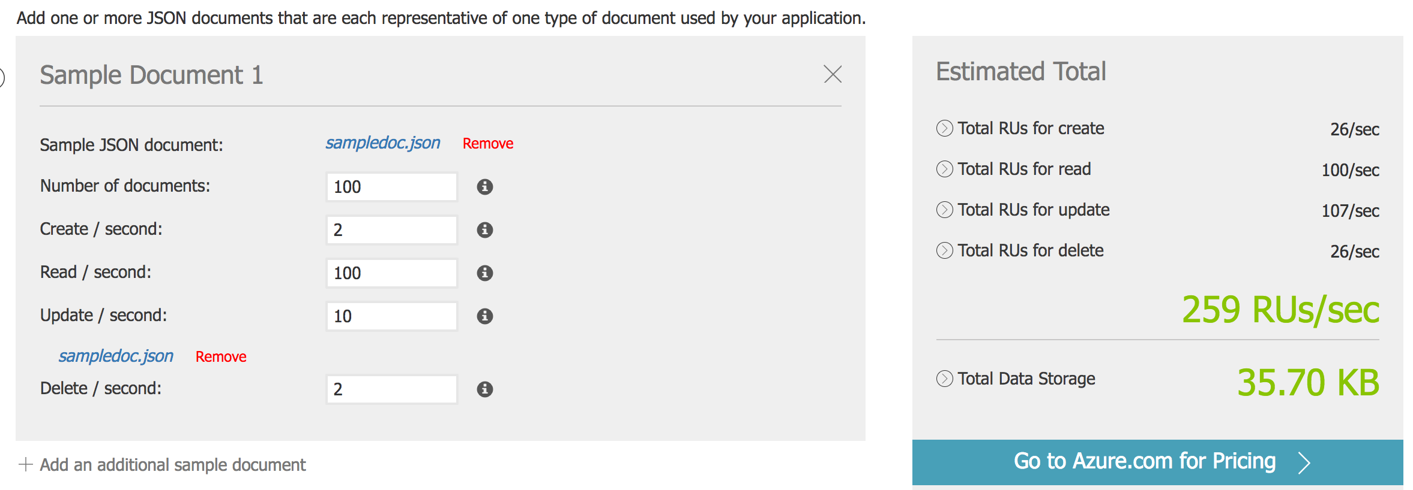
Throughput
Abbiamo un calcolatore:

Slide 36
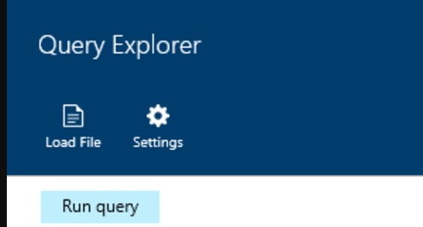
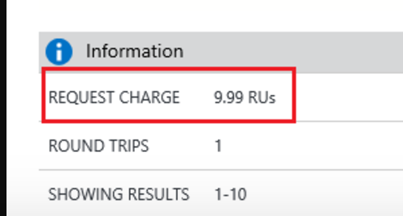
Throughput
Per stimare:
Header x-ms-request-charge
RequestCharge di ResourceResponse via .Net SDK
API di MongoDB
Query explorer
Metriche dal portale di Azure (https://portal.azure.com/)

Slide 37
Throughput
Superamento della velocità:
Blocco preventivo fino a ritorno a “regime”
RequestRateTooLargeException (HTTP status code 429)
x-ms-retry-after-ms per il tempo da attendere prima di chiamare
Più client, retry insufficiente, DocumentClientException
Per l’API di MongoDB, Too Many Requests (16500)

Slide 38
Demo Creazione di un’app
Notes:
Prefatte
mongodb: https://docs.microsoft.com/it-it/azure/cosmos-db/create-mongodb-dotnet
docdb: https://docs.microsoft.com/it-it/azure/cosmos-db/documentdb-dotnet-samples
graph: https://docs.microsoft.com/it-it/azure/cosmos-db/create-graph-dotnet Esercizi
mongodb: https://docs.microsoft.com/it-it/azure/cosmos-db/tutorial-develop-mongodb
docdb: https://docs.microsoft.com/it-it/azure/cosmos-db/tutorial-develop-documentdb-dotnet
graph: https://docs.microsoft.com/it-it/azure/cosmos-db/tutorial-develop-graph-dotnet

Slide 39

Casi d’uso

Slide 40
IOT
Analisi real-time per le diagnostiche sulla vettura
Nessuna perdita di velocità ed elastic scale
IoT Hub immagazzina dati dai sensori delle vetture
Dati affinati con HDInsight

Slide 41

Personalizzazione
Persistenza e dati a bassa latenza
Interfacce
Motore di personalizzazione

Slide 42

Giochi
File del gioco
Streaming analytics
Notifiche push

Slide 43



E ancora…
Social networking (blog, post, tweet, …)
Marketing e vendite
Mobile e Web

Slide 44
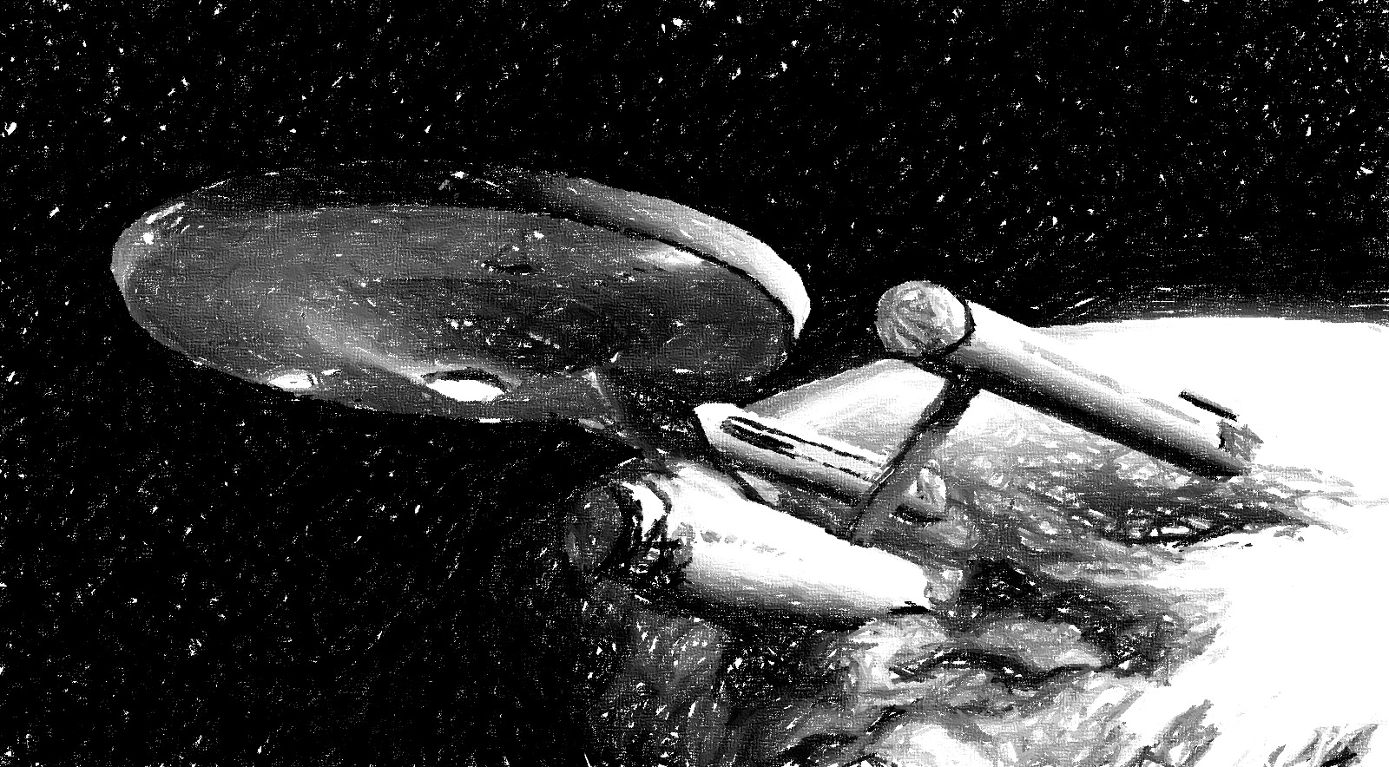
Per chiudere

Slide 45
Ed io, che avevo un account DocumentDB?
Nessun problema!
Migrazione as is, trasparente, app invariata
API DocumentDB sempre disponibile
Nessuna perdita di dati e/o cambio di configurazione
Miglioramento del portale
Costi identici
SLA identica

Slide 46
E la programmabilità?
Se si usa l’API di DocumentDB:
Stored procedure
Udf
Trigger
Disponibili in:
Node.js|JavaScript
.Net|.Net Core
Python

Slide 47
Consigli
Determinare chiavi di partizionamento efficaci (da subito)
Evitare la stessa chiave per tutti gli elementi
Evitare una chiave diversa per ogni elemento (univoca)
Chiave corretta = miglior compromesso tra query efficienti e scalabilità della soluzione
Evitare aggiornamenti di proprietà nella stessa partizione
L’accesso alla singola partizione risulterebbe limitato

Slide 48
Conclusioni
Perché multi-model? Perché schema-less?

Slide 49
Conclusioni
Un sistema così, consente al cliente di
Configurare elasticamente storage e throughput
Scrivere correttamente applicazioni su database distribuiti
Avere un sistema “Always On”
Slegare il dev dallo schema del database (indici compresi)
Sfruttare sempre più API per l’accesso
Ridurre i costi e fornire una SLA comprensiva e semplice

Slide 50
Risorse
Partizionamento - https://docs.microsoft.com/it-it/azure/cosmos-db/partition-data
Costi (calcolatore) - https://azure.microsoft.com/it-it/pricing/details/cosmos-db/
Throughput (calcolatore) - https://www.documentdb.com/capacityplanner
Controllo linearità - http://dl.acm.org/citation.cfm?id=1806634
Articolo Daniel J. Abadi sulla coerenza - http://cs-www.cs.yale.edu/homes/dna/papers/abadi-pacelc.pdf
FAQ - https://docs.microsoft.com/it-it/azure/cosmos-db/faq
Costo totale di proprietà - https://aka.ms/documentdb-tco-paper
20 tips: https://docs.microsoft.com/it-it/azure/cosmos-db/20-days-of-tips
Esempi di codice: https://azure.microsoft.com/en-us/resources/samples/?service=cosmos-db
Query playground: https://www.documentdb.com/sql/demo

Slide 51
THANKS!!!

